Slide 1
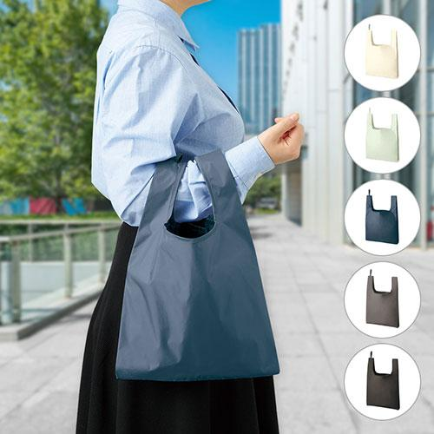
【提案書】
ファインライトポリマルシェバッグ(M)
しなやかでサラっとした質感のファインライトポリを使用したMサイズのマルシェバッグ。コンビニなどのちょっとしたお買い物用に最適で、お弁当なども水平な状態で持ち運ぶことができます。
特徴
納期
納期スペース
仕様
カラー展開 : 全5色
素材 : ポリエステル
サイズ : 本体／約W270×H260（持ち手含む400）mm 持ち手／約W40×H140mm 折りたたみマチ／約120mm
容量 : 約6L
お見積
お見積りスペース

